Slide 1
Đồ Án Học Phần Tên Học Phần: Công Nghệ Phần Mềm Tên đề tài :Hotel Beach Classic Nhóm TYN – LỚP 21DTHD6
GIẢNG VIÊN HƯỚNG DẪN: NGUYỄN HỮU TRUNG
SINH VIÊN THỰC HIỆN: 1. Huỳnh Tiến Nguyên - 2180607800
2. Trần Công Thuận - 2180608740
3. Trần Thị Hoàng Yến - 2180608259

Slide 2

01
Giới thiệu về sản phẩm
Đồ án "Hệ Thống ERP Hotel Beach Classic" thể hiện một ứng dụng quan trọng trong việc tối ưu hóa quản lý khách sạn và tạo ra trải nghiệm tốt hơn cho khách hang, có tiềm năng là một công cụ quan trọng trong việc quản lý khách sạn một cách hiệu quả và đáp ứng các yêu cầu của ngành dịch vụ khách sạn để cung cấp trải nghiệm tốt cho khách hàng.

Slide 3
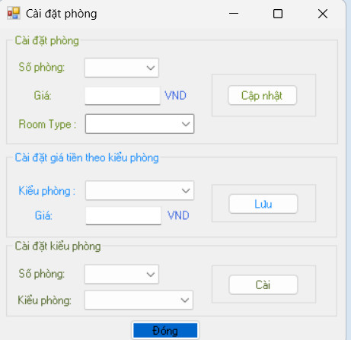
Chức năng
02
Các tính năng quản lý phòng cho phép khách sạn ghi nhận, theo dõi và cập nhật thông tin về các phòng trong khách sạn. Hệ thống sẽ cho phép nhân viên quản lý thông tin về số lượng phòng, tình trạng phòng (trống, đã đặt, kiểu phòng), và các phụ phí đi kèm ở mỗi phòng.

Slide 4
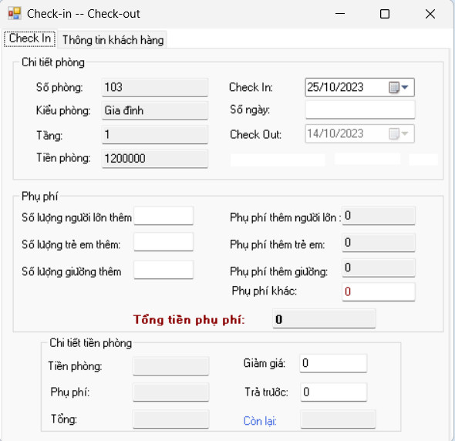
Chức năng
02
Tính năng quản lý đặt phòng sẽ giúp khách sạn tiếp nhận và xử lý các yêu cầu đặt phòng từ khách hàng. Hệ thống sẽ cung cấp giao diện để nhân viên có thể đặt phòng cho khách hàng, ghi nhận thông tin khách hàng đặt, và thông tin đi kèm khi đặt phòng( loại phòng, tiền phòng, các phụ phí đi kèm. Xác nhận thông tin đặt phòng về số lượng ngày ở, ngày vào và ngày ra. Ngoài ra, còn có thể xác nhận phương thức thanh toán khi check-in và cập nhật khi có sự thay đổi

Slide 6
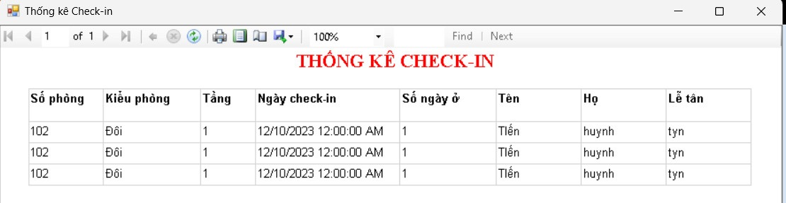
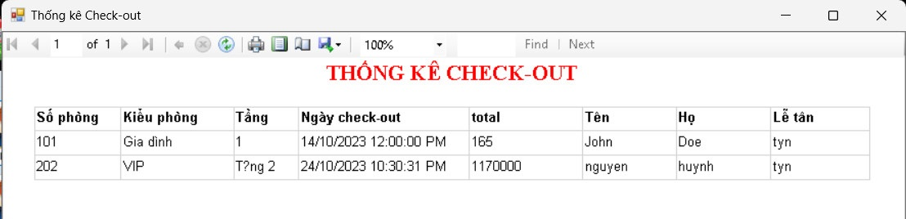
Chức năng
02
Chức năng thống kê : thống kê check-in và check-out là một phần quan trọng của hoạt động hàng ngày của khách sạn, giúp quản lý thông tin và tạo trải nghiệm thuận tiện cho khách hàng trong quá trình lưu trú và giúp quản lý ra quyết định kinh doanh.

Slide 7
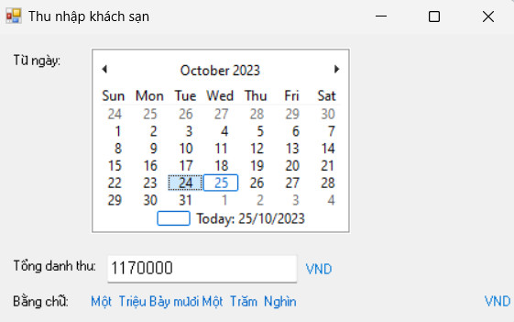
Chức năng
02
Chức năng theo dõi doanh thu : - - Chức năng doanh thu của một khách sạn là một phần quan trọng trong hoạt động kinh doanh của nó. Nó thể hiện tổng số tiền mà khách sạn kiếm được từ việc cung cấp dịch vụ lưu trú và các dịch vụ khác cho khách hàng và bên cạnh là giao diện doanh thu của khách sạn

Slide 8
03
Các tính năng khác
Bên cạnh các tính năng chính thì hệ thống còn có các tính năng lề như tích hợp máy tính khi cần tính toán, ghi chú, thiết lập thông tin khách sạn, quản lý người dùng bằng tài khoản được đăng ký và cung cấp cho khách hàng để khách hàng có thể dễ dàng đăng ký đặt phòng thông qua hệ thống

Slide 9
Đồ án "Hệ Thống ERP Hotel Beach Classic" thể hiện một ứng dụng quan trọng trong việc tối ưu hóa quản lý khách sạn và tạo ra trải nghiệm tốt hơn cho khách hàng. 1. Quản lý phòng và đặt phòng: Hệ thống cho phép khách sạn quản lý hiệu quả việc phân loại phòng, quản lý tình trạng phòng, và đặt phòng cho khách hàng. Điều này giúp tối ưu hóa sự sắp xếp và sử dụng phòng. 2. Quản lý khách hàng: Tích hợp quản lý quan hệ khách hàng (CRM) giúp theo dõi thông tin cá nhân của khách hàng, lịch sử lưu trú, và đảm bảo dịch vụ cá nhân hóa. 3. Thống kê và phân tích: Cung cấp các công cụ thống kê và phân tích dữ liệu giúp quản lý khách sạn hiểu rõ hiệu suất kinh doanh, xu hướng đặt phòng, và chi phí hoạt động. 4. Tích hợp với hệ thống bên ngoài: Dự án này có khả năng tích hợp với các hệ thống bên ngoài như trang web đặt phòng trực tuyến, cổng thanh toán, và các dịch vụ bên ngoài. 5. Tích hợp toàn diện: Hệ thống này tích hợp nhiều mô-đun chức năng quan trọng, bao gồm quản lý phòng, quản lý đặt phòng, quản lý khách hàng, và thống kê. Điều này giúp khách sạn quản lý tất cả khía cạnh hoạt động của họ từ một nền tảng duy nhất.
04
Điểm mạnh

Slide 10
Điểm yếu
05
1. Tính linh hoạt hạn chế: Một số hệ thống ERP có thể hạn chế sự linh hoạt trong việc tùy chỉnh theo yêu cầu cụ thể của từng khách sạn.
2. Rủi ro về bảo mật: Hệ thống ERP chứa nhiều thông tin nhạy cảm về khách hàng và hoạt động kinh doanh, điều này làm tăng rủi ro về bảo mật nếu hệ thống không được bảo vệ đúng cách.
3. Tích hợp khó khăn: Tích hợp hệ thống ERP với các hệ thống bên ngoài khách sạn như trang web đặt phòng trực tuyến, cổng thanh toán, hoặc các dịch vụ bên ngoài có thể phức tạp và đòi hỏi một số công sức.
4. Sử dụng hệ thống ERP khách sạn yêu cầu kiến thức chuyên môn về phần mềm và quản lý, điều này có thể tạo ra khó khăn cho các khách sạn nhỏ hoặc nhân viên không có kiến thức về công nghệ.
5. Độ phức tạp: Hệ thống ERP thường phức tạp và đòi hỏi thời gian và đào tạo cho nhân viên để sử dụng một cách hiệu quả. Điều này có thể gây khó khăn cho việc triển khai và tích hợp nó vào môi trường làm việc hiện có.

Slide 11
Thank
you!

